Slide 1
ΑΝΩΤΑΤΗ ΣΧΟΛΗ ΠΑΙΔΑΓΩΓΙΚΗΣ ΚΑΙ ΤΕΧΝΟΛΟΓΙΚΗΣ ΕΚΠΑΙΔΕΥΣΗΣ
Καθηγητής Σιδερής Ευστάθιος

Slide 2
ΝΟΜΟΣ ΝΕΥΤΩΝΑ ΚΑΙ ΠΑΓΚΟΣΜΙΑ ΕΛΞΗ
Ο Νόμος του Νεύτωνα για την Παγκόσμια Έλξη
Παγκόσμια Έλξη και Βαρυτική Δυναμική Ενέργεια
Η Βαρυτική Δυναμική Ενέργεια στην Προσέγγιση Επίπεδης Γης

Slide 3
ΝΟΜΟΣ ΝΕΥΤΩΝΑ ΚΑΙ ΠΑΓΚΟΣΜΙΑ ΕΛΞΗ
m₁
m₂
m
y
$${\vec{F}}_{1}$$
$$r$$
$${\vec{F}}_{2}$$
$$\vec{F}=−G\frac{M m}{r^{2}}\hat{r}=$$
$$\vec{w}$$
$$\vec{F}$$
$$\left|{\vec{F}}_{1}\right|=\left|{\vec{F}}_{2}\right|=F$$
$$r$$
$$G\frac{M}{r^{2}}=g(r)$$
Επιτάχυνση της Βαρύτητας
$$F=G\frac{m_{1}m_{2}}{r^{2}}$$
$$\hat{r}$$
$$≡\hat{j}$$
$$\hat{i}$$
Ακτινικό Σύστημα Συντεταγμένων
$$G=6,6743×{10}^{−11} {kg}^{−1}m^{3}s^{−2}$$
M
$$\hat{r}≡$$
Μοναδιαίο κατεύθυνσης από κέντρο Γης σε κέντρο μάζας m
R
(Σταθερά Παγκόσμια Έλξης)
x
Γη
Ορθογώνιο Σύστημα Συντεταγμένων
r
(Κατακόρυφος άξονας y) ≡ (Ακτινικός άξονας r)
F (x10 ^{– 7} N)
m₁ = m₂ = 10 kg
R₁ = R₂ = 0,06 m
$$\hat{j}≡\hat{r}$$
(Οριζόντιος άξονας x) ≡ (Εφαπτομενικός άξονας)
$$\vec{w}=−G\frac{M m}{r^{2}}\hat{r}$$
$$G\frac{M}{r^{2}}=g(r)$$
$$\vec{w}=−mg(r) \hat{j}$$
$$g\left(R\right)=9,80 m/s^{2}$$
r (m)
$$\hat{j}≡\hat{r}$$

Slide 4
ΠΑΓΚΟΣΜΙΑ ΕΛΞΗ KAI ΒΑΡΥΤΙΚΗ ΔΥΝΑΜΙΚΗ ΕΝΕΡΓΕΙΑ
Διατήρηση της Μηχανικής Ενέργειας:
$ΔK=−ΔU$
$W=−ΔU$
Θεώρημα Έργου – Κινητικής Ενέργειας:
$$W=ΔK$$
ΔΚ = Μεταβολή κινητικής ενέργειας
ΔU = Μεταβολή βαρυτικής δυναμικής ενέργειας
W = Έργο βαρυτικής δύναμης
Το έργο $W_{r_{1}→r_{2}}$ που παράγει ή καταναλίσκει η βαρυτική δύναμη στη μετατόπιση από τη θέση r₁ στη θέση r₂, (r₁ και r₂ είναι οι αποστάσεις από το κέντρο της γης) είναι ίσο με:
$$W_{r_{1}→r_{2}}=−ΔU_{r_{1}→r_{2}}=$$
$$−\left[U\left(r_{2}\right)−U\left(r_{1}\right)\right]=$$
$$U\left(r_{1}\right)−U\left(r_{2}\right) ⇒$$
$$W_{r_{1}→r_{2}}=U\left(r_{1}\right)−U\left(r_{2}\right)$$
Ιδιαίτερο ενδιαφέρον παρουσιάζει η περίπτωση που r₂ = ∞. Στην περίπτωση αυτή, η δυναμική ενέργεια στην απόσταση r₁ = r από το κέντρο της γης θα είναι ίσο με:
$$W_{r→∞}=U\left(r\right)−U\left(∞\right)$$
$$U\left(r\right)=W_{r→∞}$$
Συμπέρασμα:
Η δυναμική ενέργεια U(r) μιας μάζα m, που απέχει απόσταση r από το κέντρο της γης, είναι ίση με το έργο που καταναλίσκει η βαρυτική δύναμη κατά τη μετατόπισή της μάζας m από την απόσταση r μέχρι το άπειρο (∞)
$$U\left(∞\right)=0$$

Slide 5
ΠΑΓΚΟΣΜΙΑ ΕΛΞΗ KAI ΒΑΡΥΤΙΚΗ ΔΥΝΑΜΙΚΗ ΕΝΕΡΓΕΙΑ
$$∞$$
Αποδείξαμε:
$$U\left(r\right)=W_{r→∞}$$
m
$$d\vec{r}$$
Θα υπολογίσουμε τη δυναμική ενέργεια U(r) υπολογίζοντας το έργο $W_{r→∞}$:
Σε απόσταση r από το κέντρο της γης υπάρχει μάζα m πάνω στην οποία ασκείται βαρυτική δύναμη F:
$$r$$
$$\vec{F}$$
Σε μια στοιχειώδη απομάκρυνσης $d\vec{r}$ της μάζας m καταναλίσκεται στοιχειώδες έργο:
$$\hat{r}$$
M
$$dW=\vec{F}∙d\vec{r}$$
=1
$$\vec{F}=−G\frac{M m}{r^{2}}\hat{r}$$
$$dW=\left(−G\frac{M m}{r^{2}}\hat{r}\right)dr∙\hat{r}=$$
$$−G\frac{M m}{r^{2}}dr \left(\hat{r}∙\hat{r}\right) ⇒$$
Γη
$$d\vec{r}=dr \hat{r}$$
$$dW=−G\frac{M m}{r^{2}}dr ⇒$$
$$W_{r→∞}=−\int_{r}^{∞}{G\frac{M m}{r^{2}}dr} ⇒$$
=0
$$W_{r→∞}=−GMm\int_{r}^{∞}{\frac{1}{r^{2}} dr}=$$
$$−GMm\int_{r}^{∞}{r^{−2}dr}=$$
$${−\left.GMm\frac{1}{−2+1}\left(r^{−2+1}\right)\right|}_{r}^{∞}=$$
$$GMm{\left.\left(\frac{1}{r}\right)\right|}_{r}^{∞}=$$
$$GMm\left(\frac{1}{∞}−\frac{1}{r}\right) ⇒$$
$$W_{r→∞}=−\frac{GMm}{r}$$
$$U\left(r\right)=−\frac{GMm}{r}$$

Slide 6
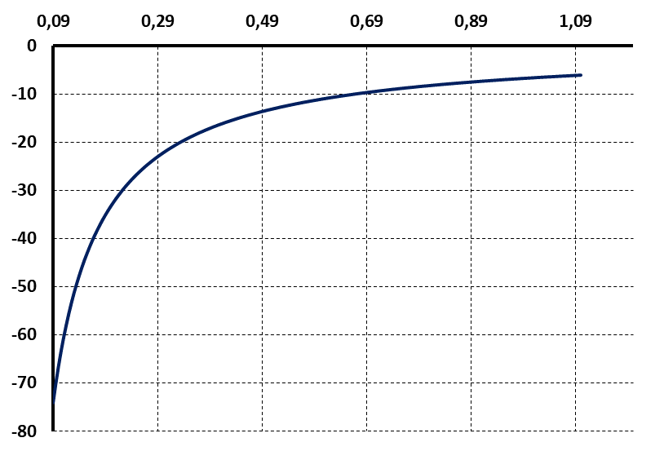
ΠΑΓΚΟΣΜΙΑ ΕΛΞΗ KAI ΒΑΡΥΤΙΚΗ ΔΥΝΑΜΙΚΗ ΕΝΕΡΓΕΙΑ
Αποδείξαμε:
$$U\left(r\right)=−\frac{GMm}{r}$$
r (m)
$$M=10 kg$$
$$m=10 kg$$
$$R=0,06 m$$
$$r=0,03 m$$
U (x10 ^{– 10} J)

Slide 7
ΠΑΓΚΟΣΜΙΑ ΕΛΞΗ KAI ΒΑΡΥΤΙΚΗ ΔΥΝΑΜΙΚΗ ΕΝΕΡΓΕΙΑ
Προσέγγιση Επίπεδης Γης
Υπολογισμός της Δυναμικής Ενέργειας μάζας m σε ύψος h πάνω από την επιφάνεια της Γης με h<<R = 6370 km (= ακτίνα γης)
m
Δυναμική ενέργεια μάζας m σε απόσταση r από το κέντρο της γης:
$$U\left(r\right)=−\frac{GMm}{r}$$
$$r$$
$$h$$
$$U\left(r\right)=−\frac{GMm}{R+h}=$$
$$−\frac{GMm}{R\left(1+\frac{h}{R}\right)}=$$
$$−\frac{GMm}{R}{\left(1+\frac{h}{R}\right)}^{−1}$$
$$r=R+h$$
M
R
Προσέγγιση μικρών αριθμών:
$$h≪R ⇒ \frac{h}{R}≪1 ⇒$$
$${\left(1+\frac{h}{R}\right)}^{−1}≈1−\frac{h}{R}$$
$$U\left(r\right)=−\frac{GMm}{R}\left(1−\frac{h}{R}\right)$$
$$U\left(r\right)=−\frac{GMm}{R}+\frac{GMm}{R^{2}}h$$
Γη
$$−\frac{GMm}{R}=U\left(R\right)$$
= Δυναμική ενέργεια στην επιφάνεια της γης
$$U\left(r\right)=U\left(R\right)+mgh$$
$$\frac{GM}{R^{2}}=g$$
$$U\left(r\right)−U\left(R\right)=mgh ⇒$$
$$U\left(h\right)=mgh$$
= Επιτάχυνση βαρύτητας στην επιφάνεια της γης

